Slide 1
개발자를 위한 네이버 클라우드 플랫폼 실습 교육 Part 1

Slide 2
교육 목차
DevOps 란?
네이버 클라우드 플랫폼에서 CI /CD 구현하기
SourceCommit 소개 및 시나리오
Lab1. Sourcecommit - 외부 리파지토리 마이그레이션 (10분)
Lab2. git client 로 소스 내려받기/올리기 (15분)
휴식
Jenkins 서버를 이용한 자동 빌드/배포
Lab3. Jenkins 서버 생성 ( jenkins 웹접속 설정, initialAdminPassWord 설정)(15분)
Lab4. Jenkins pipeline 환경설정 1 – web 서버 만들기(5분)
Lab5. Jenkins pipeline 환경설정 2 - ObjectStorage에 폴더 만들기(5분)
Lab6. Jenkins pipeline 환경설정 3 - Jenkins 서버와 Web 서버간 ssh 설정(5분)
휴식

Slide 3
교육 목차
Jenkins pipeline, Object Storage를 이용한 자동 빌드/배포
Lab7. Jenkins pipeline 환경설정 4 (10분 )
- Python SDK for S3 사용하여 Object storage에 파일 올리기 위한 스크립트 작성
Lab8. Jenkins pipeline 설정을 통한 자동 빌드/배포 실행 (10분)

Slide 4
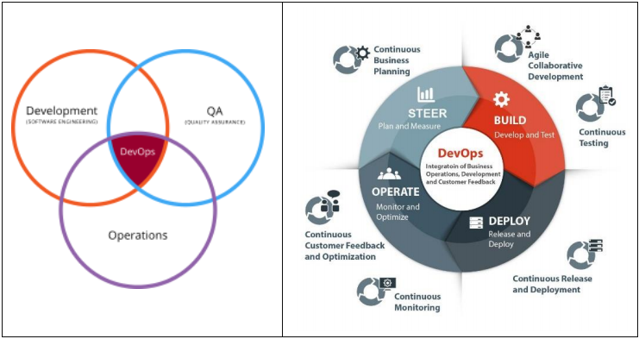
DevOps 란?
DevOps 개념
Development와 Operation 의 합성어
SW 개발자들과 IT 종사자들 사이의 의사소통, 협업, 융합을 강조한 개발방법론
개발/운영/품질관리 부서 간 통합, 커뮤니케이션, 협업을 위한 일련의 방식
지속적 환경(지속적 평가, 지속적 delivery 와 배포, 지속적 운영, 지속적 통합 및 테스트)이 유지되는 cycle

Slide 5
DevOps
DevOps 의 주요기능
구분 | 주요기능 | 내용
Automation | Version Control Management | 프로그램의 버전을 지속적으로 관리
 | Build Management | Version, code, compilation
 | Test Management | Data, Service, Network, Application
 | Code Quality Tool | 코드품질관리
Release | Release Management | Dev, QA, stage, prod
Planning | Agile Management | Agile Planning, 유저스토리

Slide 6
DevOps 구현은?
프로세스 자동화
잦은 릴리즈, 잦은 배포
테스트 자동화
지속적 통합
지속적 출시 파이프 라인 마련
DevOps 도구
지속적 통합 도구 : 코드변경시 마다 통합 & 빌드되고 컴파일 과정에서 자동
테스트 실행, 결과는 Noti
릴리즈 자동화 도구 : 클릭 한번으로 전체 과정이 수분내 Deploy
릴리즈 실패, 취소도 쉽게 제어
프로비져닝 : 서버자원, OS, 스토리지, 계정 프로비져닝 자동화

Slide 7
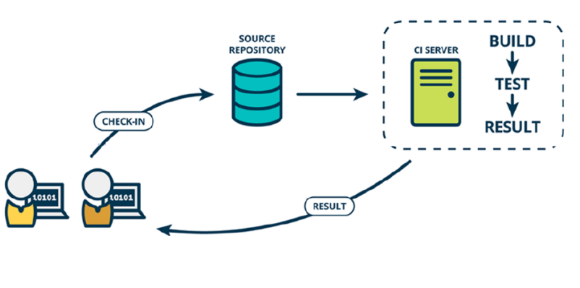
Cl ( continuous Integration )
여러 명으로 구성된 팀이 개발(수정)한 소프트웨어를 지속적으로 통합하고 QC (품질통제)하는 애자일 기법
자동화된 빌드와 테스트를 통하여 통합 에러 조기 검증으로 단위코드의 품질을 향상 (“integration hell” 방지)

Slide 8
CD ( continuous Delivery )
Code
Build
Integrate
Build
Deployment
변경된 요구사항에 대한 개발/통합/배포/테스트/릴리즈를 자동화하여 SW의 개발과 운영을 통합하는 DevOps를 지원하는 SW의 연속적인 배포 출시
Coninuous Integration
Coninuous Delivery

Slide 9






NCP 에서의 CI &CD
Version Control
Web Server
Autobuilds
Auto Scailing
Archive / Backup
Developer
Object Storage

Slide 10

SourceCommit 소개
대표적인 Git 호스팅
네이버 클라우드 플랫폼 SourceCommit?
소스코드와 다양한 파일들을 조금 더 안전하게 저장할 수 있도록 만든 Private Git 리파지토리 서비스

Slide 11
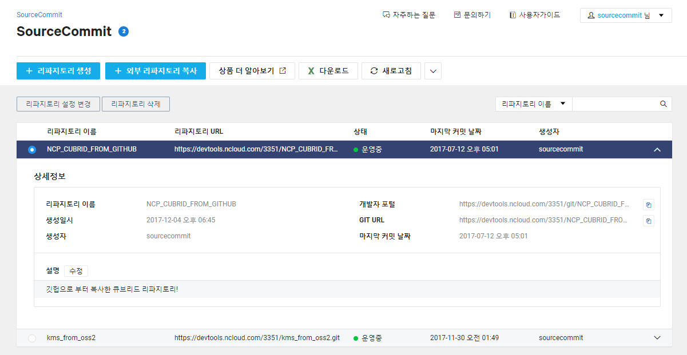
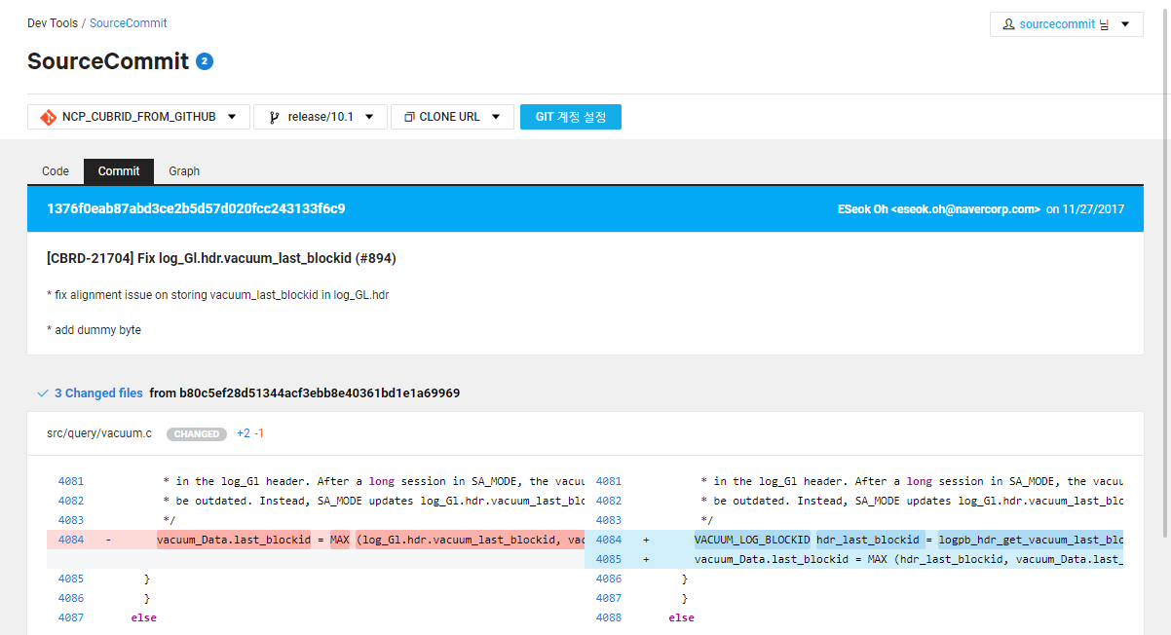




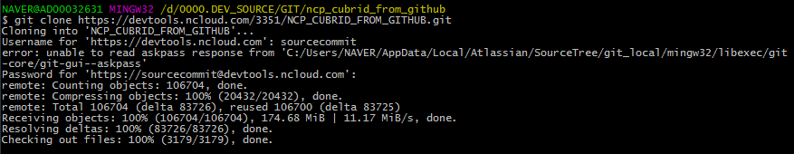
SourceCommit 구성 요소 및 사용 시나리오
Managed Console
개발자 포털
Code / Commit / Diff / Branch
ADMIN
create
share
PM
Clone / Push / Pull / Fetch
WRITE
READ
Developers
Git Client

Slide 12
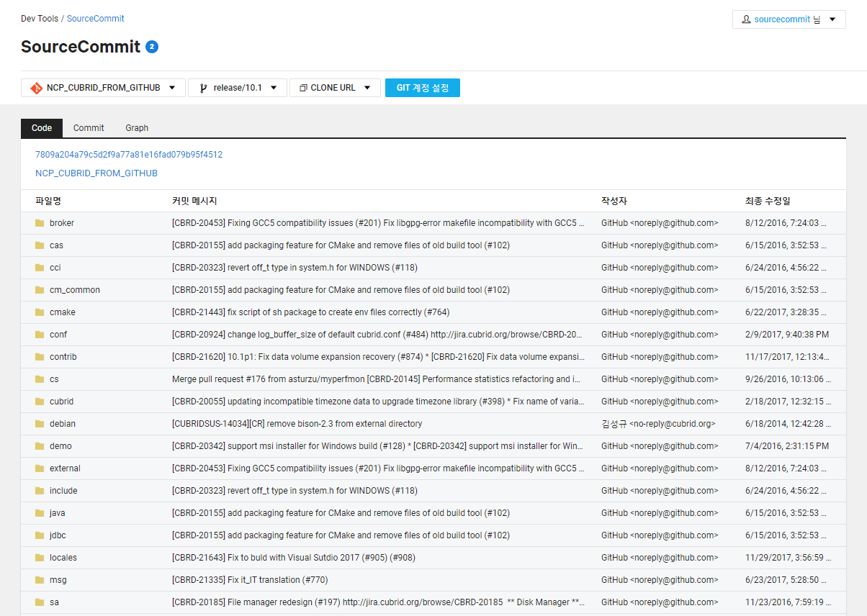
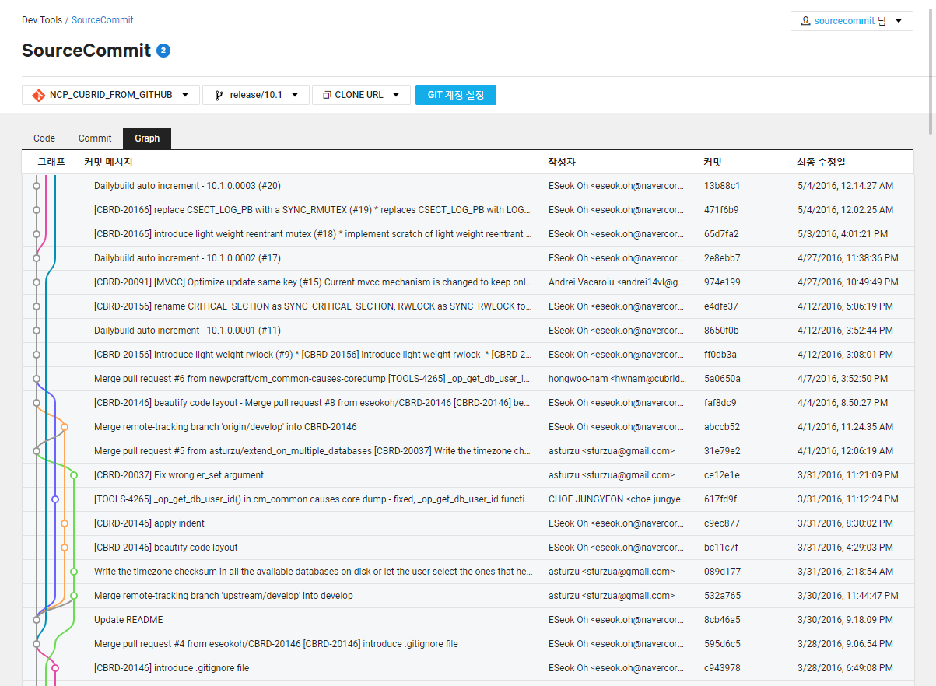
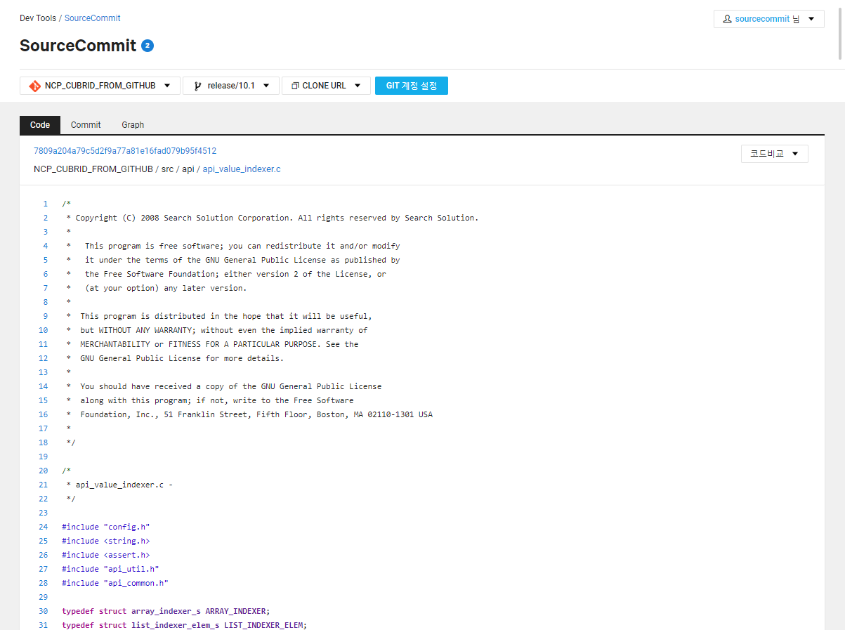
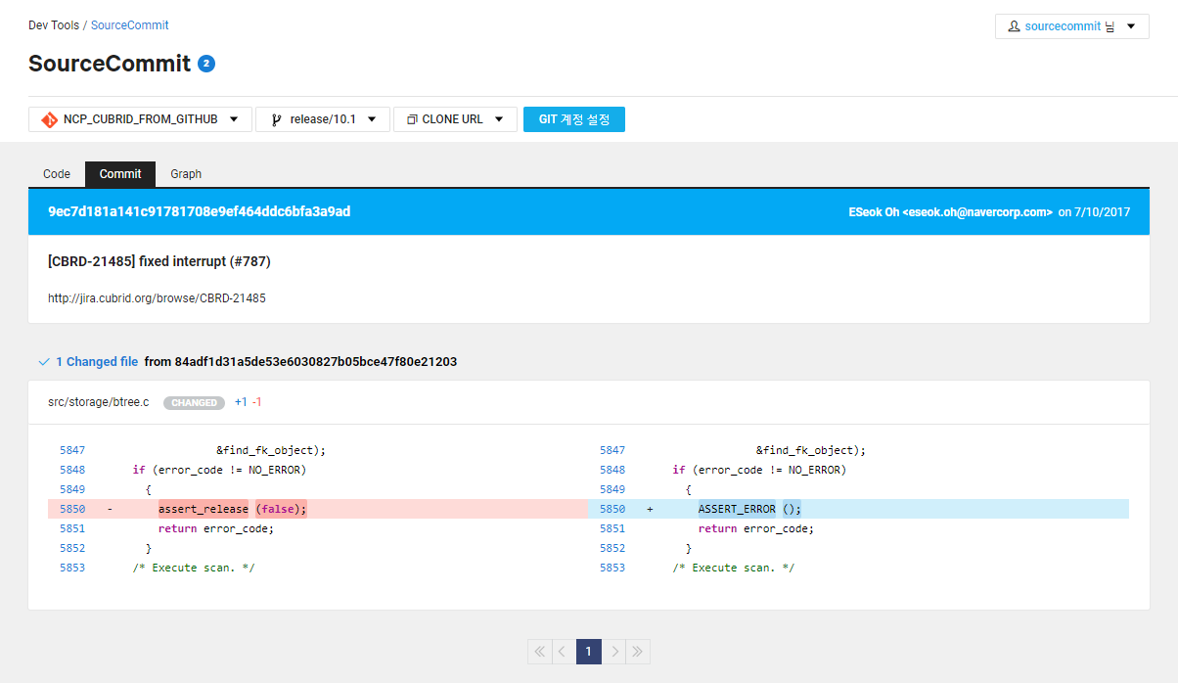
SourceCommit 주요 기능
코드 관리
파일 리스트, 파일 내용, 커밋 변경 사항, 브랜치 그래프 등 코드 관리를 위해 꼭 필요한 정보들을 web을 통해 제공합니다.

Slide 13
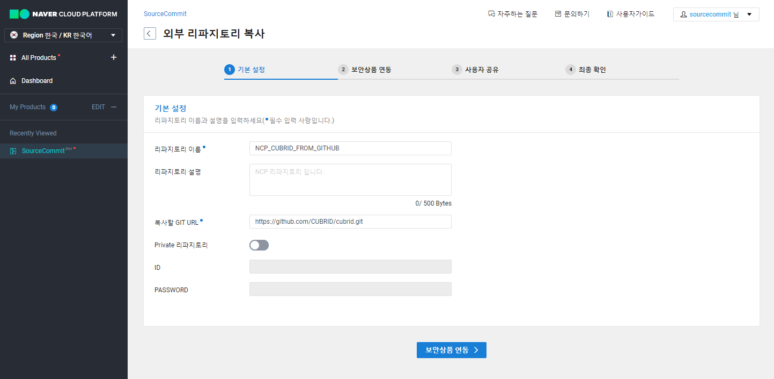

SourceCommit 주요 기능
외부 리파지토리 복사
기존 사용하던 리파지토리에서 SourceCommit으로 매우 쉽게 이전할 수 있습니다.

Slide 14
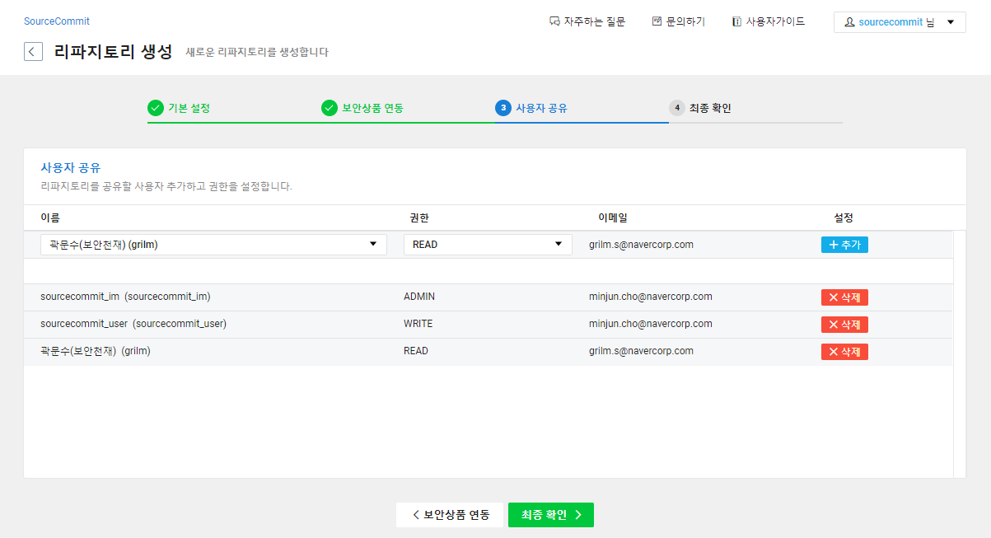
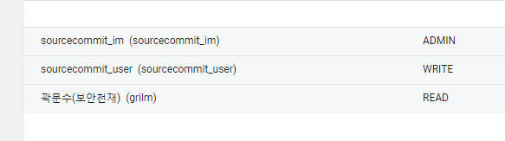
SourceCommit 주요 기능
사용자별 접근 제어
IAM과 긴밀한 연동으로 각 리파지토리마다 사용자별 접근 제어가 가능하여 보다 안전한 환경을 제공합니다.

Slide 15
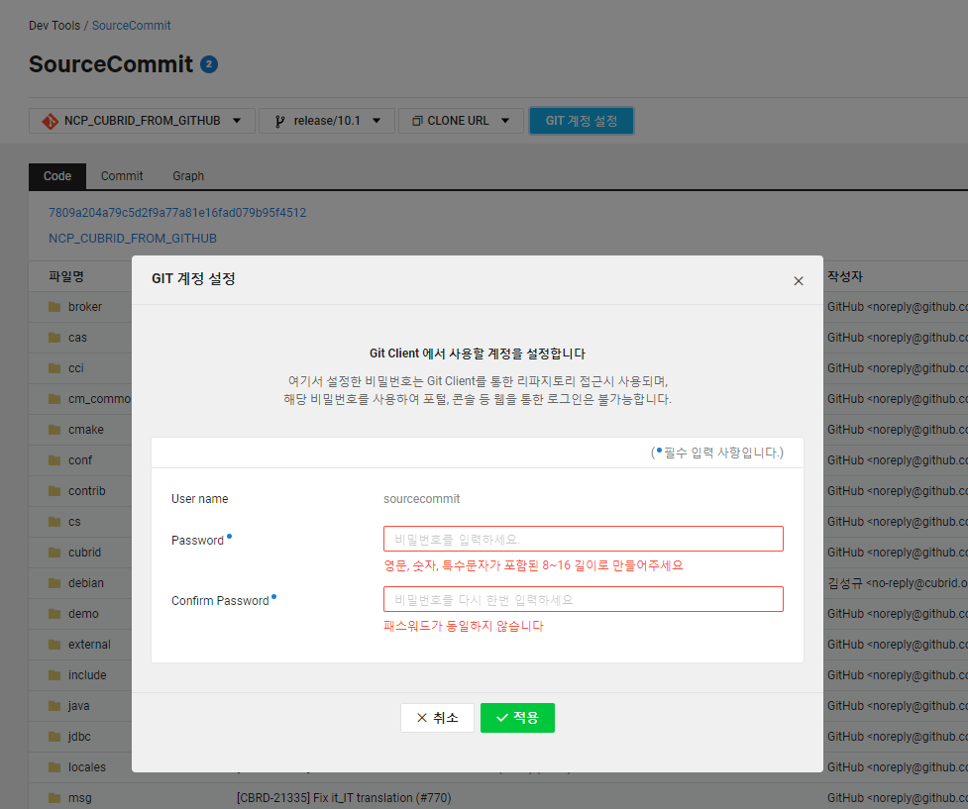
SourceCommit 주요 기능
GIT client 접속을 위한 전용 계정
콘솔 계정 노출을 방지하기 위해 GIT client 접속을 위한 전용 계정을 설정할 수 있습니다.

Slide 16
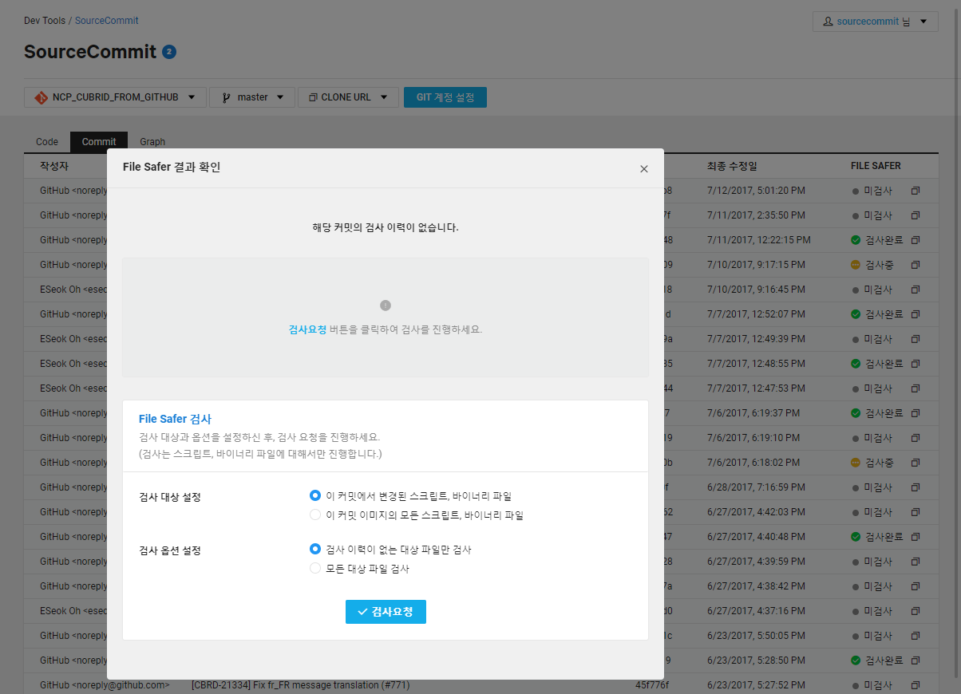
SourceCommit 주요 기능
스크립트 / 바이너리에 대한 악성코드 검사
File Safer 연동으로 리파지토리 스토리지 상의 파일에 대한 악성코드 검사를 진행 할 수 있습니다.

Slide 17
부족한 점과 ToDo
부족한점
Pull Request / Fork
오픈소스 관리 혹은 대규모 프로젝트를 진행하는데 도움이 될 수 있는 기능으로 현재 제공하지 않습니다..
SSH 를 통한 Git 클라이언트 인증
HTTPS를 통한 ID/PW 인증만을 제공하며, 키교환 방식의 SSH 인증은 제공하지 않습니다..
스토리지 암호화
서버에 저장되는 코드는 Git 저장방식을 따르며 해당 데이터는 암호화 되지 않습니다..
이슈 트래커
프로젝트의 이슈를 관리하고 상태를 F/U 할 수 있는 이슈트레커 기능은 제공하지 않습니다..
프로젝트 관리 도구
애자일 보드와 같은 리소스, 일정을 관리할 수 있는 기능은 제공하지 않습니다..
Todo
빌드 / 배포 파이프 라인을 구성하여 개발자 도구 CI 풀셋 구성

Slide 18
Lab
SourceCommit 에 리파지토리 만들기
ㄴ sub 계정 만들기
ㄴ외부 리파지토리 복사
ㄴ 개발자 포털 접속
ㄴ Git client 접속을 위한 계정 설정
Git Client 로 소스 올리기
ㄴ Git client 설치
ㄴ SourceCommit 리파지토리 Clone
ㄴ 소스 수정
ㄴ 소스 Stage > Commit > Push

Slide 19
Jenkins 를 이용한 자동 빌드/배포 파이프라인 1

Slide 20
네이버 클라우드 플랫폼 Compute Jenkins
Jenkins 상품
ㄴ 지속적 통합(continuous integration, CI)과 지속적 배포(continuous delivery, CD)를 위한 대표적인 도구인
Jenkins가 설치된 서버를 제공하는 상품입니다
ㄴ 빌드, 테스트, 배포 프로세스를 자동화
ㄴ 콘솔 > Server > Server 메뉴에서 Jenkins 서버 이미지를 선택하여 생성할 수 있습니다.
OS Version 별 상품
ㄴ Jenkins 2.73-centos-6.6-64
ㄴ Jenkins 2.73-centos-7.3-64
ㄴ Jenkins 2.73-ubuntu-14.04-64-server
ㄴ Jenkins 2.73-ubuntu-16.04-64-server

Slide 21
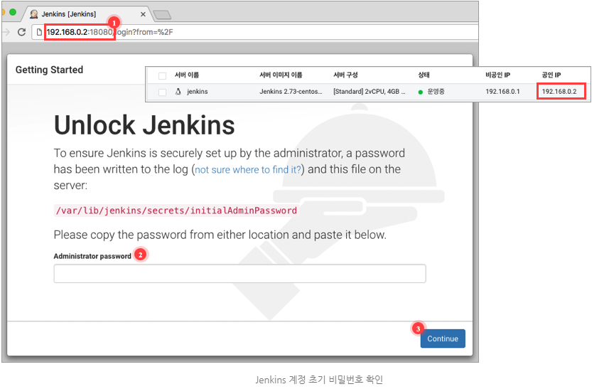
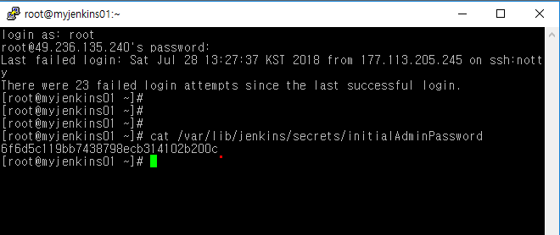
네이버 클라우드 플랫폼 Compute Jenkins
Jenkins 접속 환경 설정
ㄴ Jenkins를 사용하기 위해서는 공인 IP 주소를 신청하여 접속하여야 합니다.
ㄴ ACG에 18080 포트가 추가되어 있어야 합니다
ㄴ Jenkins 프로세스 재시작
Administrator password
ㄴ Jenkins 초기 설정 과정 중 Unlock Jenkins 화면에서 사용되는 Administrator password는 서버에 접속한 다음
/var/lib/jenkins/secrets/initialAdminPassword 파일을 열어 확인할 수 있습니다.

Slide 22
네이버 클라우드 플랫폼 Compute Jenkins
Jenkins 설치 경로
ㄴ /var/lib/jenkins 디렉터리에 설치됩니다.
ㄴ Jenkins 설치 경로에는 설정 파일(config.xml), Job 저장 경로(/jobs), 로그(/logs) 등이 있습니다.

Slide 23

Jenkins pipeline를 이용한 자동 빌드/배포 시나리오 – 일반적인 환경
Version Control
Deploy
via
SSH
Web Server
Checkout
Build
Archive
Deploy

Slide 24


Jenkins pipeline를 이용한 자동 빌드/배포 시나리오 in 네이버 클라우드 플랫폼
Version Control
2
Web Server
Deploy
via
SSH
1
4
Checkout
Build
Archive
Deploy
Auto Scailing
5
3
Archive / Backup
Init script
Object Storage
lastsuccessful
backup

Slide 25
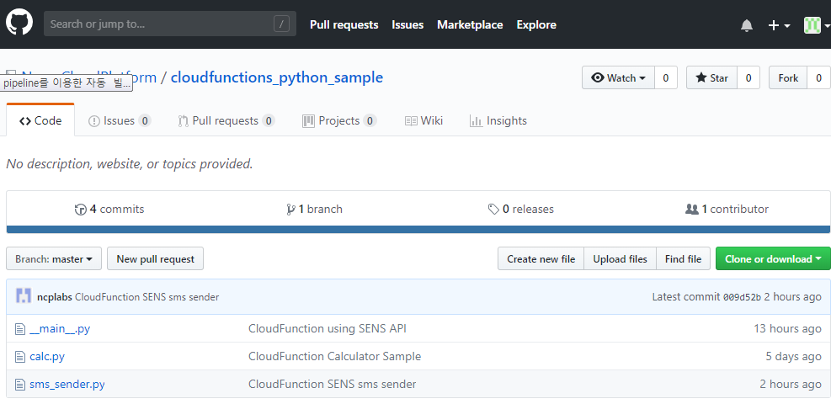
Lab
Jenkins 서버설치
Jenkins 서버 생성
ACG , 공인IP, 포트워딩 설정, 관리자 패스워드 변경
Jenkins 웹 접속 설정
initialAdminPassWord 설정
https://github.com/NaverCloudPlatform/cloudfunctions_python_sample 에서 샘플소스 확인하세요..

Slide 26
Jenkins 를 이용한 자동 빌드/배포 파이프라인 2

Slide 27
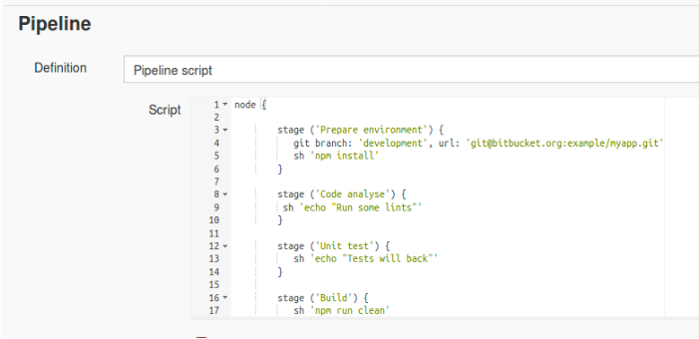
Jenkins pipeline
Jenkins pipeline
ㄴ 소스 코드로써 빌드 및 배포에 대한 설정을 관리하는 방식
ㄴ Groovy 스크립트로 작성
ㄴ 소스에 포함되어 있는 Jenkinsfile 라는 파일에 작업을 정의
(또는 Job 설정내에 inline 으로 스크립팅 생성 가능)
ㄴ Declarative 또는 Scripted 방식 제공

Slide 28
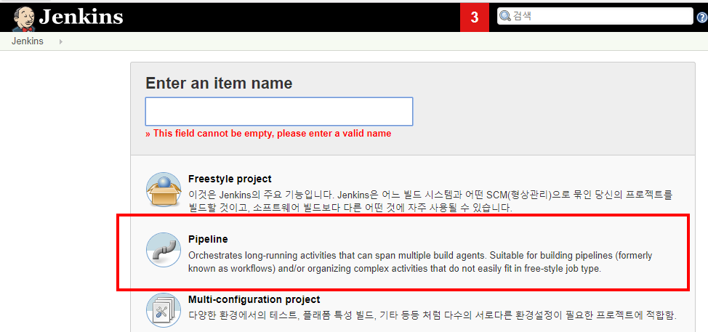
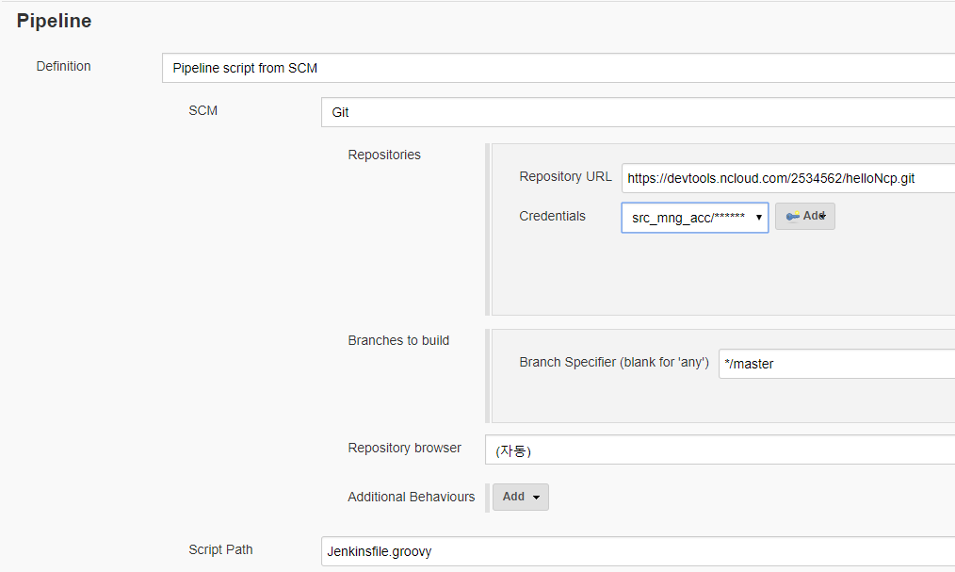
Jenkins pipeline
Jenkins 파이프라인 프로젝트 생성

Slide 29
Jenkins pipeline Script
스크립티드(Scripted) 파이프라인 - scripted 방식 node{
stage(‘Preperation’) { mvnHome = tool 'Maven_3_5'
}
Stage(‘Checkout’) { checkout scm
} stage(‘Build’) { sh "'${mvnHome}/bin/mvn' -Dmaven.test.skip=true clean install package" }
stage(‘Deploy) { sh "ssh -o StrictHostKeyChecking=no root@49.236.137.211 -p3333 sh /var/script/runNcp.sh stop"
} }
Node : Job 실행단위 , 병렬 실행
Stage : 파이프라인 구성 단위 , 단계적 실행

Slide 30
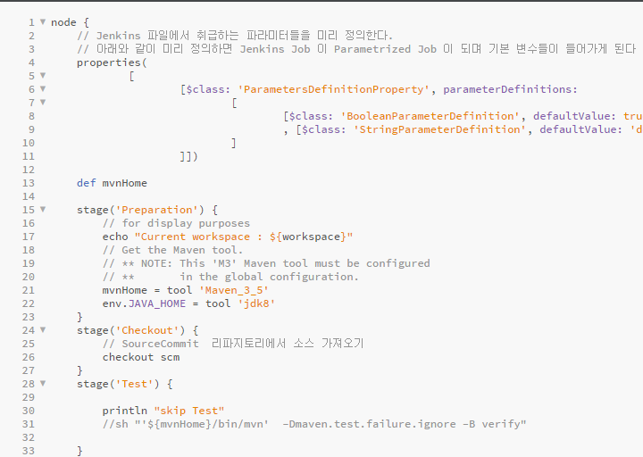
Jenkinsfile.groovy 파일 분석
https://github.com/cmefly97/helloNcp/blob/master/Jenkinsfile.groovy

Slide 31
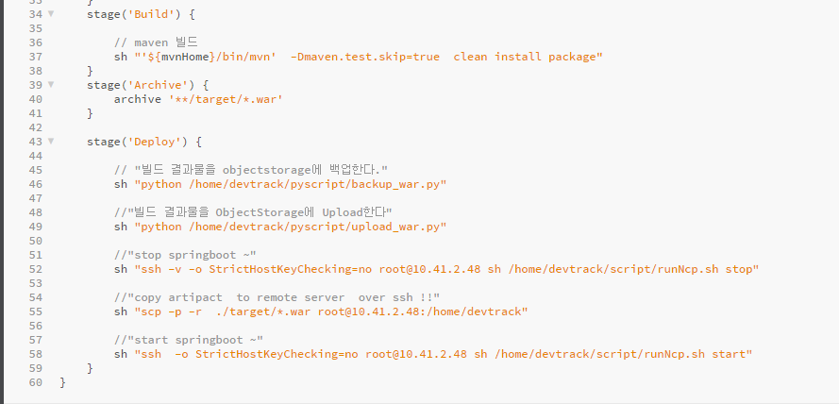
Jenkinsfile.groovy 파일 분석

Slide 32
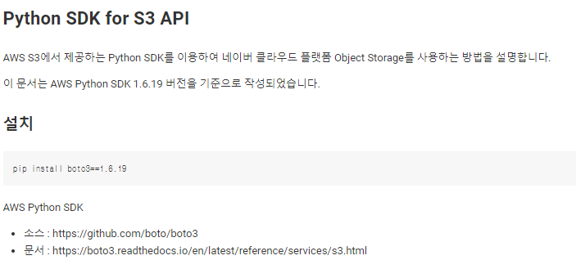
Naver Cloud Platform Object Storage
Object Storage
ㄴ 사용한 만큼 요금을 지불하는 형태, AWS의 S3에 해당
ㄴ S3와 호환
사용법
ㄴ 웹에서 파일 업로드 혹은 CLI 프로그램을 설치하여 명령어로 전송
ㄴ API를 이용하여 전송하는 방식

Slide 33
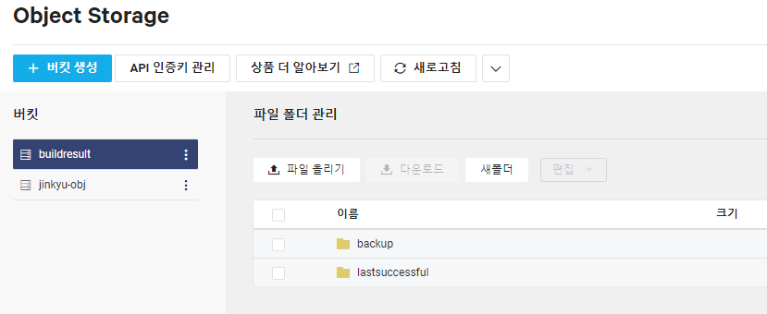
빌드 결과물 관리를 위해 ObjectStorage 사용하기
Lastsuccessful
ㄴ 최근 성공한 빌드물 저장
ㄴ autoscailing 되는 서버 init script 에서 최신 빌드 결과물 가져오도록 설정
backup
ㄴ 과거 빌드 결과물에 버전 정보 추가하여 백업

Slide 34
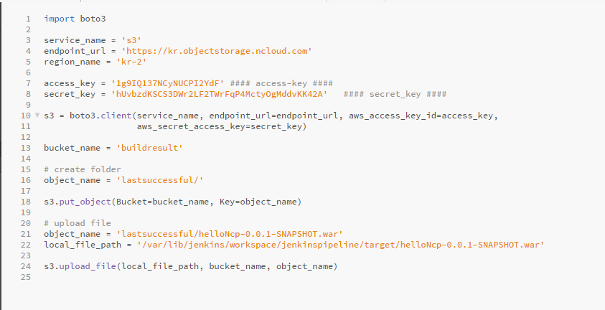
upload.py

Slide 35
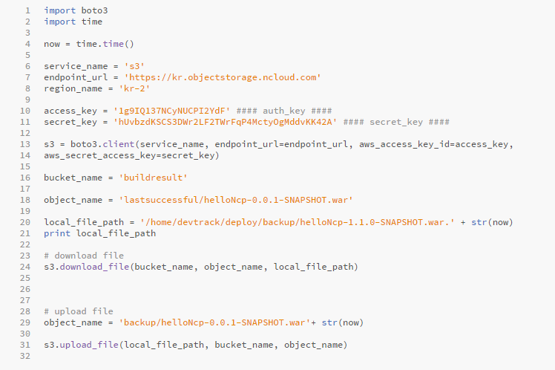
backup.py

Slide 36
Lab
오브젝트 스토리지 구성
웹서버 추가
SSH 연결 설정
Jenkins 파이프라인 프로젝트 생성 하여 자동 빌드/배포 실행
https://github.com/NaverCloudPlatform/cloudfunctions_python_sample 에서 샘플소스 확인하세요

